Slide 1
Manual de Procedimientos
DIRECCION DEL REGISTRO CIVIL
REGISTRO: HATMPRC19-2018
06 DE NOVIEMBRE 2018

Slide 2
HOJA DE AUTORIZACIÓN
El Presidente Municipal del H. Ayuntamiento de Tlatlauquitepec emite el siguiente:
MANUAL DE PROCEDIMIENTOS DE LA DIRECCION DE REGISTRO CIVIL
Lic. Porfirio Loeza Aguilar
Presidente Municipal
06 DE NOVIEMBRE 2018
Supervisó
C. Doroteo Zerafín Mirón Ordoñez
Contralor Municipal
Recibe
C. Blanca Alicia Manilla Aguilar
Directora de Registro Civil
REGISTRO: HATMPRC19-2018

Slide 3
Manual de Procedimientos
Dirección del Registro Civil
Índice
Página
3
4
5
7
61
70
74
Introducción..........................................................................................
Marco legal...........................................................................................
Relación de Procedimientos de la Dirección del Registro Civil…….….
Descripción de procedimientos y Diagrama de Flujo……………………
Anexos y Formatos………………………………………………………….
Simbología …………………………………………………………………..
Hoja de modificaciones y revisiones…………………………………......
Pagina 2 de 74

Slide 4
Manual de Procedimientos
Dirección del Registro Civil
1.
Introducción
El presente manual es la versión detallada por escrito de los procedimientos a través de la descripción de los objetivos, funciones, autoridad y responsabilidad de los distintos puestos de trabajo a fin de mantener la estructura organizacional adecuada que permita realizar las funciones, así como las tareas administrativas especificas que se ejecutan en la Dirección del Registro Civil del H. Ayuntamiento de Tlatlauquitepec.
La principal finalidad en su elaboración es que cuente con su propio manual de procedimientos a fin de proporcionar al personal y funcionarios encargados de la dirección, una visión completa de las diversas funciones y actividades que asume y desarrolla esta Unidad Responsable y al mismo tiempo ser un documento guía en la ejecución de las actividades que se realizan.
Para lograr el mejor cumplimiento de este documento se recomienda efectuar su revisión semestral a fin de incluir las adecuaciones que surjan de los avances en el proceso del ejercicio de Gobierno 2018-2021
Este manual forma parte del activo fijo de la Dirección del Registro Civil, por consiguiente deberá permanecer en el centro de trabajo para efecto de consulta.
Pagina 3 de 74
3

Slide 5
Manual de Procedimientos
Dirección del Registro Civil
2.
Marco Legal
Federal
Constitución Política de los Estados Unidos Mexicanos.
Ley de Nacionalidad
Ley General de Población
Reglamento de la Ley General de Población
Registro Nacional de Población
Estatal
Constitución del Estado Libre y Soberano de Puebla.
Ley de Información e Investigación Geográfica, estadística y Catastral del Estado de Puebla.
Código Civil del estado de Puebla.
Reglamento del Registro Civil del Estado de Puebla.-
Ley Orgánica Municipal del Estado de Puebla.
Pagina 4 de 74
4

Slide 6
Manual de Procedimientos
Dirección del Registro Civil
3.
Relación de procedimientos
1.- NACIMIENTOS
Registro Oportuno de Nacimiento
Registro de Nacimiento a Domicilio y en Hospitales en la Ciudad de Puebla
Registro de Traslado de Acta de Nacimiento Asentada en el Extranjero
Registro Extemporáneo de Nacimiento (después de los 180 días siguientes a éste y menos de 18 años)
De 7 Años Cumplidos a Menores de 18 Años
Autorización del Registro Extemporáneo de Nacimiento (mayores de 18 años)
Registro Extemporáneo de Nacimiento (mayores de 18 años)
2.- RECONOCIMIENTOS
Del Reconocimiento de Hijo
Tutela
3.- MATRIMONIO
Contrayentes Mayores de Edad 2.
Contrayentes Menores de Edad
Contrayentes Nacional con Extranjero(a)
Contrayentes Extranjeros
Registro de Traslado de Acta de Matrimonio Asentada en el Extranjero
4.- DIVORCIO
Trámite de Divorcio Administrativo
Registro de Acta de Divorcio
Registro de Acta de Divorcio Administrativo
Registro de Acta de Divorcio Judicial
Pagina 5 de 74
5

Slide 7
Manual de Procedimientos
Dirección del Registro Civil
3.
Relación de procedimientos
5.- DE LA DEFUNCIÓN
Feto
Presentado Muerto
Persona registrada de 1982 en adelante
Adulto
Muerte Violenta
Desconocido
Registro extemporáneo de defunción
Registro de traslado de acta de defunción asentada en el extranjero
6.- OTROS TRÁMITES
De la expedición de copia certificada
De la inscripción de sentencia
De la nulidad de acta
De la rectificación administrativa de acta Anotación en el libro duplicado
De la búsqueda
De la constancia
Del cotejo de acta vía telefónica
7.- REPORTE MENSUAL DE ACTIVIDADES
8.- EXPEDICION DE LA CARTILLA DEL SERVICIO MILITAR NACIONAL NO LIBERADA
9.- BALANCE DE CARTILLAS EXPEDIDAS
10. LISTA DE SORTEO
11.- LISTA INICIAL
12. ACTA DE INUTILIZACIÓN
Pagina 6 de 74
6

Slide 8
Manual de Procedimientos
Dirección del Registro Civil
4.
DESCRIPCION DE PROCEDIMIENTOS Y DIAGRAMA DE FLUJO
Pagina 7 de 74

Slide 9
Manual de Procedimientos
Dirección del Registro Civil
4.1.
Nombre del procedimiento: Registro de Nacimientos
Objetivo: | Hacer constar de manera fehaciente el nacimiento, la nacionalidad y la filiación de una persona ante la sociedad.
Políticas de Operación: | REGISTRO OPORTUNO DE NACIMIENTO Cuando comparecen ambos padres. Presentación del menor. Certificado de nacimiento. Comparecencia de 2 testigos. Identificación oficial de los padres y los testigos. Cuando comparece sólo la madre o el padre (casada (o)). Presentación del menor Certificado de nacimiento. Copia certificada del acta de matrimonio reciente. Comparecencia de 2 testigos. Identificación oficial de la madre o del padre y de los testigos. Cuando comparece sólo la madre o el padre (soltero(o)). Presentación del menor Certificado de nacimiento. Comparecencia de 2 testigos. Identificación oficial de la madre o del padre y de los testigos. Cuando comparece persona distintas a los padres. Presentación del menor Certificado de nacimiento. Comparecencia de 2 testigos. Identificación oficial de la persona y testigos. Carta poder otorgada ante 2 testigos.
Pagina 8 de 74

Slide 10
Manual de Procedimientos
Dirección del Registro Civil
Políticas de Operación: | REGISTRO DE NACIMIENTO A DOMICILIO Y EN HOSPITALES EN LA CIUDAD DE PUEBLA (en casos de urgencia por salud del menor de edad) Cuando existen ambos padres Presentación del menor. Certificado de nacimiento. Comparecencia de 2 testigos. Identificación oficial de los padres y los testigos. Cuando existe sólo la madre o el padre (casada(o)). Presentación del menor. Certificado de nacimiento. Copia certificada del acta de matrimonio reciente. Comparecencia de 2 testigos. Identificación oficial de la madre o el padre y de los testigos. REGISTRO DE ACTA DE NACIMIENTO ASENTADA EN EL EXTRANJERO Cuando comparecen ambos padres. Cuando comparecen sólo la madre o el padre (casada (o)) Cuando comparecen sólo la madre o el padre (soltera (o)) Constancia o documento probatorio del registro del nacimiento expedido por la autoridad extranjera competente.(apostilla) Constancia o documento probatorio legalizado por las autoridades diplomáticas mexicanas o apostillado por las autoridades del lugar donde proceda.
Pagina 9 de 74

Slide 11
Manual de Procedimientos
Dirección del Registro Civil
Políticas de Operación: | Presentación del registrado. Comparecencia de 2 testigos. Identificación oficial de la persona distinta y testigos. Carta poder REGISTRO EXTEMPORÁNEO DE NACIMIENTO (DESPUÉS DE LOS 180 DÍAS SIGUIENTES A ÉSTE Y MENORES DE 18 AÑOS) Cuando comparecen ambos padres. DE 181 DÍAS DE NACIDO O MENORES DE 7 AÑOS. Presentación del menor. Certificado de nacimiento Comparecencia de testigos. Identificación oficial los padres y los testigos. Cuando comparece sólo la madre o el padre (casada (o)). Cuando comparece sólo la madre o el padre (soltera (o)). B) DE 181 DÍAS DE NACIDO A MENORES DE 7 AÑOS. Presentación del menor. Certificado de nacimiento. Copia certificada del acta de matrimonio reciente. Comparecencia de 2 testigos. Identificación oficial de la madre o el padre y de los testigos. DE 7 AÑOS CUMPLIDOS A MENORES DE 18 AÑOS Cuando comparece ambos padres. C) DE 7 AÑOS CUMPLIDOS A MENORES DE 18 AÑOS: Presentación del menor.
Pagina 10 de 74

Slide 12
Manual de Procedimientos
Dirección del Registro Civil
Políticas de Operación: | Certificado de nacimiento. Presentar como mínimo 2 documentos de diferente tipo, de los que a continuación se detallan: (con la finalidad de llenar el reporte de cobertura por parte del juzgado). Copia certificada de nacimiento del padre. Copia certificada de nacimiento de la madre. Copia certificada de matrimonio de los padres. Credencial para votar del padre. Credencial para votar de la madre. Copia certificada de acta de defunción del padre. Copia certificada de acta de defunción de la madre. Copia certificada de acta de nacimiento de algún otro hijo. Copia certificada de acta de matrimonio de algún otro hijo. Copia certificada de acta de defunción de algún otro hijo. Documento de incorporación a cualquier culto religioso (por ejemplo fe de bautizo). Documento escolar (por ejemplo: boleta, credencial, etc.) Credencial de afiliación a institución de salud. Cuando comparecen la madre o el padre (soltera (o)). D) DE 7 AÑOS CUMPLIDOS A MENORES DE 18 AÑOS: Presentación del menor. Certificado de nacimiento. Comparecencia de 2 testigos.
Pagina 11 de 74

Slide 13
Manual de Procedimientos
Dirección del Registro Civil
Políticas de Operación: | Identificación oficial de la persona y de los testigos. Carta poder. Presentar como mínimo 2 documentos de diferente tipo. Constancia de Inexistencia del menor no registrado. AUTORIZACIÓN DEL REGISTRO EXTEMPORÁNEO DE NACIMIENTO (MAYORES DE 18 AÑOS) } Solicitud del interesado. Constancia de inexistencia de registro de nacimiento, expedida por el juez del registro del estado civil donde nació el solicitante. Constancia de vecindad expedida por el departamento de registro Ciudadano y Extranjería del Municipio de Puebla o Presidente Municipal Lista ejemplificativa más no limitativa, pueden ser estos u otros: Copia certificada del acta de matrimonio del solicitante. Copia certificada del acta de nacimiento del padre. Copia certificada del acta de nacimiento de la madre. Copia certificada del acta de matrimonio de los padres. Copia certificada de acta de defunción del padre. Copia certificada de acta de defunción de la madre. Copia certificada de acta de nacimiento de algún otro hijo. Copia certificada de acta de nacimiento de algún nieto.).
Pagina 12 de 74

Slide 14
Manual de Procedimientos
Dirección del Registro Civil
Políticas de Operación: | 9. Copia certificada de acta de reconocimiento de algún hijo. 10. Documento de incorporación a cualquier culto religioso (por ejemplo fe de bautizo). 11. Copia fotostática simple de la credencial para votar. 12. Cartilla de servicio militar. 13. Copia fotostática simple de alguna escritura pública. 14. Credencial del IEEA (instituto estatal de educación para adultos). 15. Credencial del INAPAM (Instituto Nacional de Atención Para Adultos Mayores) 16. Credencial de trabajo. 17. Credencial de afiliación a algún sindicato. 18. Credencial del servicio postal mexicano. 19. Credencial de afiliación a alguna institución de salud. 20. Licencia para conducir. 21. Carta de antecedentes no penales. 22. Certificado de derechos agrarios. 23. Constancia del registro agrario nacional. 24. Constancia de origen con fotografía expedida por la primera autoridad política del lugar. 25. Constancia de identidad con fotografía expedida por la primera autoridad política del lugar. 26. Constancia escolar firmada por el director de la institución, donde se mencione no haber presentado copia de su acta de nacimiento. 27. Información testimonial de identidad de persona. 28. Escrituras Públicas o Titulo Parcelaria a su nombre. Otros.
Pagina 13 de 74

Slide 15
Manual de Procedimientos
Dirección del Registro Civil
Políticas de Operación: | Observaciones: Exclusivamente para personas nacidas en el Estado de Puebla, y para personas nacidas fuera del estado deberán de tener cumplidos 60 años o más. Deberá realizar un procedimiento de carácter administrativo que es gratuito, ante la dirección del registro del estado civil, en el estado, ubicada en la 11 oriente 2003 col. Azcarate. REGISTRO EXTEMPORÁNEO DE NACIMIENTO (MAYORES DE 18 AÑOS) Cuando comparece ambos padres. Presentación del mayor. Resolución administrativa. Comparecencia de 2 testigos. Identificación oficial de los padres y de los testigos. Cuando comparece sólo la madre o el padre (casada (o)). Presentación del mayor. Resolución administrativa. Copia del acta de matrimonio reciente. Comparecencia de 2 testigos. Identificación oficial de la madre o el padre y de los testigos. Cuando comparece sólo la madre o el padre (soltera (o)). Cuando comparece persona distinta a los padres. Presentación del mayor Resolución administrativa. Comparecencia de 2 testigos. Identificación oficial de la madre o el padre y de los testigos
Pagina 14 de 74

Slide 16
Manual de Procedimientos
Dirección del Registro Civil
Nombre del Procedimiento: Registro de Nacimientos
Paso | Responsable | Actividad
1 | Interesado | Acude al Registro Civil y solicita información para llevar a cabo el registro de nacimiento.
2 | Dirección del Registro Civil | Se le proporciona la información sobre los documentos necesario para realizar el trámite de registro de nacimiento de acuerdo a su situación particular
3 | Interesado | Recibe información y procede a reunir la documentación solicitada según sea el caso y la presenta para su trámite
4 | Dirección del Registro Civil | Recibe documentación, la revisa y la turna al área secretarial y solicita se capturen los datos del Formato del Acta de Nacimiento en el sistema SIEC
5 | Dirección del Registro Civil | Otorga un número de folio, para realizar el pago en tesorería
6 | Interesado | Realiza pago en Tesorería
7 | Tesorería | Realiza el cobro y entrega recibo de pago
8 | Interesado | Regresa a Registro Civil a entregar el recibo de pago
9 | Interesado | Recibe Acta de Nacimiento, revisa que los datos asentados en el acta sean los correctos y devuelve
10 | Dirección del Registro Civil | Recibe acta de Nacimiento revisada y recaba la huella digital del pulgar derecho del menor y las firmas de los padres y testigos. Se turna al Presidente Municipal.
11 | Presidente Municipal | Recibe, firma. Turna al Registro Civil.
Pagina 15 de 74

Slide 17
Manual de Procedimientos
Dirección del Registro Civil
Nombre del Procedimiento: Registro de Nacimientos
Paso | Responsable | Actividad
12 | Dirección del Registro Civil | Recibe el Acta de Nacimiento y sella, entrega un tanto al interesado y turna los cuatro tantos restantes junto con la documentación a la Coordinación del Registro Civil de Puebla. (en el informe mensual ) También se reporta a INEGI, de todos y cada uno de los trámites del Estado Civil de las Personas. Así como a la Jurisdicción del SESA por cualquier defunción tanto de adultos como muertes fetales e infantiles. Este reporte es quincenalmente.
13 | Interesado | Recibe Acta de Nacimiento.
Pagina 16 de 74

Slide 18
Diagrama de Flujo: Registro de Nacimientos
Interesado | Dirección del Registro Civil | Tesorería | Presidente Municipal
Inicio
2
1
Se le proporciona la información sobre los documentos necesario para realizar el trámite de registro de nacimiento de acuerdo a su situación particular
Acude al Registro Civil y solicita información para llevar a cabo el registro de nacimiento.
3
Recibe información y procede a reunir la documentación solicitada según sea el caso y la presenta para su trámite
4
Recibe documentación, la revisa y la turna al área secretarial y solicita se capturen los datos del Formato del Acta de Nacimiento en el sistema SIEC
5
Otorga un número de folio, para realizar el pago en tesorería
.
6
7
Realiza pago en Tesorería
Realiza el cobro y entrega recibo de pago
.
8
Regresa a Registro Civil a entregar el recibo de pago
.
9
10
Recibe Acta de Nacimiento, revisa que los datos asentados en el acta sean los correctos y devuelve
.
Recibe acta de Nacimiento revisada y recaba la huella digital del pulgar derecho del menor y las firmas de los padres y testigos. Se turna al Presidente Municipal.
.
11
Recibe, firma. Turna al Registro Civil.
.
13
12
Recibe Acta de Nacimiento.
.
Recibe el Acta de Nacimiento, entrega un tanto al interesado y turna.
Fin
Pagina 17 de 74

Slide 19
Manual de Procedimientos
Dirección del Registro Civil
4.2.
Nombre del procedimiento: Reconocimiento de hijos y/o Tutela
Objetivo: | Es la manifestación espontánea y expresa de la voluntad de uno o ambos progenitores de considerar como hijo al habido fuera del matrimonio. Tiene por objeto la guarda de la persona y bienes o solamente de los bienes de los que, no están bajo la patria potestad y son incapaces de gobernarse por si mismos. NOTA: Existe solo el reconocimiento de hijos por el padre biológico, y lo sabremos en el acta de nacimiento del reconocido porque la madre hizo mención del padre aunque el no haya comparecido ni firmado el acta de nacimiento en su momento.
Políticas de Operación: | DEL RECONOCIMIENTO DE HIJO Menor de edad. Copia certificada del acta de nacimiento del reconocido. Comparecencia del reconocido (de preferencia). Comparecencia del (os) reconocedor (es). Comparecencia de 2 testigos. Identificación oficial del (os) reconocedor (es) y testigos. Mayor de edad. Copia certificada del acta de nacimiento del reconocido. Comparecencia del reconocido, con la finalidad de otorgar su consentimiento para ser reconocido. Comparecencia del (os) reconocedor (es). Comparecencia de 2 testigos. Identificación oficial de (os) reconocedor (es) y testigos. TUTELA Oficio de remisión del juzgado de lo familiar de procedencia. Copia certificada del auto de discernimiento.
Pagina 18 de 74

Slide 20
Manual de Procedimientos
Dirección del Registro Civil
Nombre del Procedimiento: Reconocimiento de hijos y/o Tutela
Paso | Responsable | Actividad
1 | Interesado | El interesado recibe requisitos en el modulo de registro civil.
2 | Dirección del Registro Civil | Verifica la documentación (anexo lista de requisitos)
3 | Dirección del Registro Civil | Autoriza y proceden mandar a pagar al interesado con el folio asignado.
4 | Interesado | Paga derechos en Tesorería Municipal con el folio asignado
5 | Tesorería | Recibe pago de derechos
6 | Dirección del Registro Civil | Se capturan los datos del interesado en el Sistema SIEC, para dicho trámite.
7 | Dirección del Registro Civil | Se recopila la firma del interesado en el formato
8 | Presidente Municipal | Ya elaborado el tramite pasa a firma del presidente.
9 | Dirección del Registro Civil | Sella el documento.
10 | Interesado | Se entrega acta de reconocimiento al interesado.
Pagina 19 de 74

Slide 21
Diagrama de Flujo: Reconocimiento de hijos y/o Tutela
Interesado | Dirección del Registro Civil | Tesorería | Presidente Municipal
Inicio
2
1
Verifica la documentación
Informe de requisitos
3
Si
Autoriza
Termina.
No
4
Asigna folio
5
Pago en Tesorería
6
Recibe pago
Capturan los datos del interesado en el SIEC para dicho trámite
7
8
Recopila la firma del interesado en el acta
Firma el acta
9
Sella el acta
10
Recibe el acta
Fin
Pagina 20 de 74

Slide 22
Manual de Procedimientos
Dirección del Registro Civil
4.3.
Nombre del procedimiento: Matrimonio
Objetivo: | Es un contrato civil por el cual un solo hombre y una sola mujer se unen en sociedad para perpetuar la especie y ayudarse en la lucha por la existencia. Registro de acta de matrimonio. Registro del acta. Presentación de matrimonio (obligatorio diez días antes de la boda, cumpliendo con todos los requisitos de ley). Dispensa de publicación.(cuando no cumplen lo establecido por el Código Civil del Estado de Puebla, esto es publicaciones con diez días de anticipación a la fecha de la boda) Registro de matrimonio. Celebración de matrimonio en el juzgado día y hora hábil (opcional). Celebración de matrimonio: A domicilio en día y hora de oficina, dentro de su circunscripción territorial. (opcional) Celebración de matrimonio: A domicilio en día inhábil, dentro de su circunscripción territorial. (opcional) Sujeto a consulta de agenda del Juez del Registro del Estado Civil.
Políticas de Operación: | CONTRAYENTES MAYORES DE EDAD. Copia certificada del acta de nacimiento de los solicitantes. Certificados médicos prenupciales, expedidos por alguna institución de salud o médico particular, en un término no mayor de 15 días anteriores a la presentación de matrimonio. Exámenes de VIH (sida). Obligatorio aunque estén embarazadas. O ya tengan muchos años de vivir juntos. Dos testigos por cada uno de los solicitantes. Identificación oficial de los solicitantes y testigos. Una vez reunidos estos requisitos los solicitantes se presentaran ante el juez del registro del estado civil a quien esté sujeto el domicilio de cualquiera de los solicitantes con la finalidad de levantar su acta de presentación matrimonial, la cual deberá realizarse 8 días antes de la celebración del matrimonio
Pagina 21 de 74

Slide 23
Manual de Procedimientos
Dirección del Registro Civil
4.3.
Nombre del procedimiento: Matrimonio
Políticas de Operación: | No pueden contraer matrimonio el hombre y la mujer, antes de cumplir los 16 años de edad, si es su deseo después de los 16 años con autorización y consentimiento de los padres y constancia de identidad de la menor de edad y certificado de institución educativa según corresponda. 2. CONTRAYENTES MENORES DE EDAD. Copia certificada del acta de nacimiento de los solicitantes. Comparecencia del padre y/o la madre debidamente identificados para otorgar consentimiento de los solicitantes. O en su caso, la resolución judicial dictada por un juez de lo familiar competente, donde resuelva la suplencia del consentimiento. Certificados médicos prenupciales, expedidos por alguna institución de salud o médico particular, en un término no mayor de 15 días anteriores a la presentación de matrimonio. Exámenes de VIH (sida). Obligatorio aunque ya vivieran muchos años juntos o estuviese embarazada. Dos testigos por cada uno de los solicitantes. Identificación oficial de los solicitantes y testigos. No pueden contraer matrimonio el hombre y la mujer, antes de cumplir los 16 años de edad. Que sean menores de 18 años pero mayores de 16 años con autorización y consentimiento de los padres y constancia de identidad de la menor de edad y certificado de institución educativa según corresponda.
Pagina 22 de 74

Slide 24
Manual de Procedimientos
Dirección del Registro Civil
4.3.
Nombre del procedimiento: Matrimonio
Políticas de Operación: | 3. CONTRAYENTES NACIONAL CON EXTRANJERO (A) Oficio de autorización de la Secretaría de gobernación (Instituto Nacional de Migración, Delegación Puebla) Copia certificada del acta de nacimiento de los solicitantes. Certificados médicos prenupciales, expedidos por alguna institución de salud o médico particular, en un término no mayor de 15 días anteriores a la presentación de matrimonio. Exámenes de VIH (sida). Obligatorio aunque ya tengan años de vivir juntos o ella este embarazada. 2 o 3 testigos por cada uno de los solicitantes. Identificación oficial de los solicitantes y testigos. 4. CONTRAYENTES EXTRANJEROS. Demostrar su estancia legal en el país. A través del documento oficial por migración y pasaporte vigente. Copia certificada del acta de nacimiento de los solicitantes. Certificados médicos prenupciales, expedidos por alguna institución de salud o médico particular, en un término no mayor de 15 días anteriores a la presentación de matrimonio. Exámenes de VIH (sida). Obligatorio aunque ya tengan años viviendo juntos o ella este embarazada. 2 testigos por cada uno de los solicitantes. Identificación oficial de los solicitantes y testigos. Unaa vez reunidos estos requisitos los solicitantes se presentarán ante el juez del Registro Civil a quien esté sujeto al domicilio de cualquiera de los solicitantes con la finalidad de levantar su acta de presentación matrimonial, la cual deberá realizarse 10 días antes de la celebración matrimonial. Los pretensos deberán demostrar su legal estancia en el país.
Pagina 23 de 74

Slide 25
Manual de Procedimientos
Dirección del Registro Civil
4.3.
Nombre del procedimiento: Matrimonio
Políticas de Operación: | 5. REGISTRO DE TRASLADO DE ACTA DE MATRIMONIO ASENTADA EN EL EXTRANJERO. Constancia documento probatorio de registro del matrimonio expedido por la autoridad extranjera competente. Constancia documento probatorio legalizado por las autoridades diplomáticas mexicanas o apostillado por las autoridades del lugar donde proceda. Traducción de los documentos al español por un perito, en caso de que se encuentre redactado en idioma diferente a éste. No es necesario la presencia de los dos interesados, sin embargo, el que comparezca debe tener la nacionalidad mexicana. Comparecencia de 2 testigos. Identificación oficial del interesado y los testigos. Las bodas a domicilio en día y hora hábil, también en sábado o domingo. Boda en juzgado de lunes a viernes. Bodas por cuestión de salud urgentes también se realizan.
Pagina 24 de 74

Slide 26
Manual de Procedimientos
Dirección del Registro Civil
Nombre del Procedimiento: Matrimonio
Paso | Responsable | Actividad
1 | Contrayentes | Reciben requisitos en el Registro Civil.
2 | Dirección del Registro Civil | Verifica la documentación (anexo lista de requisitos)
3 | Dirección del Registro Civil | Se agenda fecha de boda
4 | Contrayentes | Se realiza presentación matrimonial diez días antes de la boda
5 | Dirección del Registro Civil | Se capturan datos de los pretensos en el Sistema SIEC.
6 | Contrayentes | Se verifican datos.
7 | Dirección del Registro Civil | Asigna Folio de pago en Tesorería
8 | Contrayentes | Realiza pago en Tesorería
9 | Tesorería | Realiza cobro de derechos
10 | Dirección del Registro Civil | Recibe recibo de pago de Tesorería, procediendo a realizar el protocolo de Matrimonio
11 | Contrayentes | Firman el acta de matrimonio
12 | Presidente Municipal | Pasa a firma con el presidente
13 | Dirección del Registro Civil | Se sella todo el juego
14 | Contrayentes | Reciben acta de matrimonio.
Pagina 25 de 74

Slide 27
Diagrama de Flujo: Matrimonio
Contrayentes | Dirección del Registro Civil | Tesorería | Presidente Municipal
Inicio
2
1
Verifica la documentación
Informe de requisitos
3
Autoriza
Termina.
No
Si
4
Agenda fecha de boda
Se presentan 10 días antes
5
Capturan los datos en el SIEC para dicho trámite
6
Verifica datos asentados
7
Asigna folio de pago
8
9
Paga Derechos en Tesorería
Recibe pago
11
10
Firman Acta de Matrimonio
Recibe el folio pagado de Tesorería y procede al Protocolo
12
14
13
Firma el acta
Reciben Acta de Matrimonio
Sella Acta
Fin
Pagina 26 de 74

Slide 28
Manual de Procedimientos
Dirección del Registro Civil
4.4.
Nombre del procedimiento: Divorcio
Objetivo: | Es la disolución del vínculo matrimonial y deja a los ex cónyuges en aptitud de contraer otro. Asentar las anotaciones correspondientes a los juicios de divorcios los cuales ya están con sentencia por parte de un Juez de lo familiar
Políticas de Operación: | TRÁMITE DE DIVORCIO ADMINISTRATIVO Tener más de 1 año de casados. Ser mayores de 18 años. Copia certificada del acta de matrimonio. No haber procreado ni adoptado hijos. Certificado médico de no-gravidez de la solicitante ( en el que se acredite que no se encuentra embarazada). Identificación de los solicitantes. Constancia de no propiedad expedida por el registro público de la propiedad. Estar sometidos a separación de bienes, como régimen económico actual de su matrimonio o, en caso de ser ese régimen el de sociedad conyugal no haber adquirido bienes inmuebles que sean gananciales y haber liquidado esa sociedad por convenio. Solicitud de divorcio por escrito. Una vez reunidos estos requisitos, deberán comparecer ante el juez del registro el estado civil de su domicilio si dicho juez es abogado titulado o en su caso ante el director del registro del estado civil en la Capital del Estado. 2. REGISTRO DE ACTA DE DIVORCIO REGISTRO DE ACTA DE DIVORCIO ADMINISTRATIVO Acta de divorcio administrativo Copia certificada del acta de matrimonio. Copia certificada del acta de nacimiento de los solicitantes. Copia certificada de la resolución administrativa
Pagina 27 de 74

Slide 29
Manual de Procedimientos
Dirección del Registro Civil
4.4.
Nombre del procedimiento: Divorcio
Políticas de Operación: | DIVORCIO DE ACTA DE DIVORCIO JUDICIAL b) Acta de divorcio judicial Copia certificada del acta de matrimonio. Oficio de remisión del juzgado de lo familiar de procedencia. Copia certificada de sentencia. Auto que declare ejecutoriada la sentencia. El trámite del Divorcio Administrativo se realiza en la Dirección del Registro Civil de Puebla y a su vez lo registran en oficialía de partes de la misma, y nos lo entregan bajo un número de control para así poder registrar y comprar el formato para el registro y anotación marginal correspondiente de dicho Divorcio, así sucede con el Divorcio Judicial debe ser enviado por el Juez de lo Civil y Familiar competente a la Dirección del Registro Civil de Puebla, lo registran y lo notifican cada mes que se entrega el informe Mensual.
Pagina 28 de 74

Slide 30
Manual de Procedimientos
Dirección del Registro Civil
Nombre del Procedimiento: Divorcio
Paso | Responsable | Actividad
1 | Interesado | Se presenta el interesado con la sentencia correspondiente
2 | Dirección del Registro Civil | Recibe los juegos de sentencias para llevarlos al Registro Civil del Estado de Puebla,
3 | Dirección del Registro Civil | Informa al solicitante el tiempo en que debe regresar para realizar el formato de divorcio y anotación en el libro.
4 | Dirección del Registro Civil del Estado de Puebla | Recibe las sentencias, y las regresa alrededor de 30 días después
5 | Dirección del Registro Civil | Recoge 30 días hábiles después la sentencia autorizada para realizar el formato y la anotación en el libro
6 | Interesado | Solicita el formato de divorcio y anotación en el libro
7 | Dirección del Registro Civil | Captura en el sistema SIEC, la resolución de la sentencia, y otorga número de folio para que pague en tesorería
8 | Interesado | Realiza el pago en tesorería
9 | Tesorería | Realiza el cobro correspondiente y entrega el formato
10 | Interesado | Regresa a Registro Civil a entregar el formato
11 | Dirección del Registro Civil | Coteja con el solicitante que los datos capturados sean correctos
12 | Dirección del Registro Civil | Entrega para firma del presidente municipal en su carácter de Juez del Registro Civil.
13 | Presidente Municipal | Firma el Acta
14 | Dirección del Registro Civil | Entrega al solicitante el acta correspondiente
15 | Interesado | Recibe Acta
Pagina 29 de 74

Slide 31
Diagrama de Flujo: Divorcio
Interesado | Dirección del Registro Civil | Dirección del Registro Civil del Estado de Puebla | Tesorería | Presidente Municipal
Inicio
1
2
Se presenta el solicitante con la sentencia correspondiente
Recibe los juegos de sentencias para llevarlos al Registro Civil del Estado de Puebla
3
4
Informa al solicitante el tiempo en que debe regresar para realizar el formato de divorcio y anotación en el libro.
Recibe las sentencias, y las regresa alrededor de 30 días después
6
5
Solicita el formato de divorcio y anotación en el libro.
Recoge 30 días hábiles después la sentencia autorizada para realizar el formato y la anotación en el libro
7
Captura en el sistema SIEC, la resolución de la sentencia, y otorga número de folio para que pague en tesorería
8
Realiza el pago en tesorería
9
Realiza el cobro correspondiente y entrega el formato.
10
Regresa a Registro Civil a entregar el formato .
11
Coteja con el solicitante que los datos capturados sean correctos
31
Pagina 30 de 74

Slide 32
Diagrama de Flujo: Divorcio
Interesado | Dirección del Registro Civil | Dirección del Registro Civil del Estado de Puebla | Tesorería | Presidente Municipal
30
12
13
Entrega para firma del presidente municipal
Firma el Acta
14
Sella y Entrega al solicitante el Acta
15
Recibe Acta
Fin
Pagina 31 de 74

Slide 33
Manual de Procedimientos
Dirección del Registro Civil
4.5.
Nombre del procedimiento: Defunción
Objetivo: | Registrar la defunción para que el ciudadano pueda inhumar o trasladar el cuerpo de su familiar. Por medio del documento a través del cual se declara legalmente el fallecimiento de una persona. Orden de inhumación. Orden de traslado dentro o fuera del Estado.
Políticas de Operación: | Feto Certificado de muerte fetal, en el que se especifique claramente la fecha y las causas del deceso. Un declarante Comparecencia de 2 testigos. Identificación oficial del declarante y de los testigos. 2. Presentado Muerto Certificado de muerte fetal, en el que se especifique claramente la fecha y las causas del deceso. Un declarante. Comparecencia de 2 testigos. Identificación oficial del declarante y de los testigos. 3. Persona registrada de 1982 en adelante Certificado de defunción, en el que se especifique claramente la fecha y las causas del deceso. Copia certificada del acta de nacimiento del finado. En el caso de que el finado fuera mayor de edad de ser posible fotocopia simple de la credencial para votar. Un declarante. Comparecencia de 2 testigos. Identificación oficial del declarante y de los testigos. 4. Adulto Certificado de defunción, en el que se especifique claramente la fecha y las causas del deceso. De ser posible fotocopia simple de la credencial para votar. Un declarante. Comparecencia de 2 testigos. Identificación oficial del declarante y de los testigos.
Pagina 32 de 74

Slide 34
Manual de Procedimientos
Dirección del Registro Civil
4.5.
Nombre del procedimiento: Defunción
Políticas de Operación: | 5. Muerte Violenta Oficio de ministerio público que ordene levantar el registro de defunción. Certificado de defunción, en el que se especifique claramente la fecha y las causas del deceso. Copia certificada del acta de nacimiento del finado, si este nació de 1982 en adelante. De ser posible fotocopia simple de la credencial para votar. Un declarante. Comparecencia de 2 testigos. Identificación oficial del declarante y de los testigos. 6. Desconocido Oficio del ministerio público que ordene levantar el registro de defunción. Certificado de defunción, en el que se especifique claramente la fecha y las causas del deceso. Un declarante. Comparecencia de 2 testigos. Identificación oficial del declarante y de los testigos. 7. Registro extemporáneo de defunción Oficio de ministerio público que ordene levantar el registro de defunción. Certificado de defunción, en el que se especifique claramente la fecha y las causas del deceso. Copia certificada del acta de nacimiento del finado, si este nació de 1982 en adelante. De ser posible fotocopia simple de la credencial para votar. Un declarante. Comparecencia de 2 testigos. Identificación oficial del declarante y de los testigos.
Pagina 33 de 74

Slide 35
Manual de Procedimientos
Dirección del Registro Civil
4.5.
Nombre del procedimiento: Defunción
Políticas de Operación: | 8. Registro de traslado de acta de defunción asentada en el extranjero Constancia o documento probatorio del registro de la defunción expedido por la autoridad extranjera competente. Constancia o documento probatorio legalizado por las autoridades diplomáticas mexicanas o apostillado por las autoridades del lugar donde proceda. Traducción de los documentos al español por un perito en caso de que se encuentre redactado en idioma diferente a este. De ser posible fotocopia simple de la credencial para votar. Un declarante. Comparecencia de 2 testigos. Identificación oficial del declarante y de los testigos. Existen muchas variantes, puede ser traslado, fetal, en calidad de desconocido u otros.
Pagina 34 de 74

Slide 36
Manual de Procedimientos
Dirección del Registro Civil
Nombre del Procedimiento: Defunción
Paso | Responsable | Actividad
1 | Interesado | Dirección del Registro Civil
2 | Dirección del Registro Civil | Recepción de certificado de defunción dos testigos con IFE y un declarante (si la muerte fue normal). Recepción de certificado de defunción dos testigos con IFE y un declarante agregando la constancia de hechos del Ministerio Publico (si la muerte fue violenta o accidental). Recibe los requisitos para capturar en el sistema SIEC
3 | Dirección del Registro Civil | Otorga un número de folio, para realizar el pago en Tesorería
4 | Solicitante | Realiza el pago en tesorería
5 | Tesorería | Realiza el cobro correspondiente y a su vez entrega el formato
6 | Interesado | Regresa a Registro Civil a entregar el formato
7 | Dirección del Registro Civil | Coteja con el solicitante que los datos capturados en el sistema SIEC sean correctos, imprime y toma firmas.
8 | Dirección del Registro Civil | Lo remite al Presidente Municipal para su firma
9 | Presidente Municipal | Firma el formato
10 | Dirección del Registro Civil | Entrega al solicitante el acta solicitada
11 | Interesado | Recibe acta de defunción
Pagina 35 de 74

Slide 37
Diagrama de Flujo: Defunción
Interesado | Dirección del Registro Civil | Dirección del Registro Civil del Estado de Puebla | Tesorería | Presidente Municipal
Inicio
1
2
Presenta requisitos necesarios
Recibe los requisitos para capturar en el sistema SIEC
4
3
Realiza el pago en tesorería
Otorga un número de folio, para realizar el pago en Tesorería
5
Realiza el cobro correspondiente y entrega el formato.
6
Regresa a Registro Civil a entregar el formato .
7
Coteja con el solicitante que los datos capturados sean correctos
8
9
Lo remite al Presidente Municipal para su firma
Firma el formato
.
10
Entrega al solicitante el formato solicitado
11
Recibe acta de defunción
Fin
Pagina 36 de 74

Slide 38
Manual de Procedimientos
Dirección del Registro Civil
4.6.
Nombre del procedimiento: Otros Tramites
Objetivo: | Registrar, anotar, buscar en un documento público en el que se hace constar un hecho y/o voluntad, surtiendo efectos jurídicos dentro y fuera de un juicio. Es un documento en el cual la Autoridad Judicial declara la ausencia, presunción de muerte, pérdida o limitación de la capacidad legal para administrar bienes. Una sanción impuesta por las normas a las actuaciones particulares que no se apegan a derecho. Anotación no transcrita que hace referencia a la modificación de un acta o la referencia con otra. Es un servicio que presta la Institución con la finalidad de encontrar registros o libros. Es un documento probatorio expedido por esta institución sobre un hecho. Es un servicio que esta Institución da de Buena Fe (así lo señala el Código Civil del Estado de Puebla) otorga con la finalidad de apoyar al ciudadano para la obtención de una copia certificada y evitando con esto el traslado al Juzgado del Registro Civil donde se encuentra registrada el acta.
Políticas de Operación: | DE LA EXPEDICIÓN DE COPIA CERTIFICADA O TAMBIÉN LLAMADA COPIA FIEL DEL LIBRO Normal Boleta de registro o Fotocopia del acta que solicita o Proporcionar datos para la ubicación del acta, tales como: número de libro, número de foja o acta, fecha y lugar de registro. 2. Urgente Boleta de registro o Fotocopia del acta que solicita o Proporcionar datos para la ubicación del acta, tales como: Número de libro, número de foja o acta, fecha y lugar de registro
Pagina 37 de 74

Slide 39
Manual de Procedimientos
Dirección del Registro Civil
4.6.
Nombre del procedimiento: Otros Tramites
Políticas de Operación: | 3. Fotocopia certificada del acta asentada en el libro original o duplicado Boleta de registro o Fotocopia del acta que solicita o Proporcionar datos para la ubicación del acta, tales como: número de libro, número de foja o acta, fecha y lugar de registro. Indispensable para tramitar una Rectificación de Acta de Nacimiento, para corroborar datos ante alguna Embajada, o medio probatorio en algún Juicio. 4. Servicio Foráneo de Expedición de Extractos de Nacimiento Vía Mail se pide la solicitud del interesado, escaneo del acta a realizar, pago de servicios y comprobación de ambas cosas, y envió por estafeta o correos mexicanos a costa del interesado, tiempo variable según sea el caso. DE LA INSCRIPCIÓN DE SENTENCIA DECLARACIÓN DE AUSENCIA Oficio de remisión del juzgado de procedencia. Copia certificada de la resolución ejecutoriada respectiva o auto de discernimiento. 2. PRESUNCIÓN DE MUERTE Oficio de remisión del juzgado de procedencia. Copia certificada de la resolución ejecutoriada respectiva o auto de discernimiento. 3. PÉRDIDA O LIMITACIÓN DE LA CAPACIDAD LEGAL PARA ADMINISTRAR BIENES Oficio de remisión del juzgado de procedencia. Copia certificada de la resolución ejecutoriada respectiva o auto de discernimiento.
Pagina 38 de 74

Slide 40
Manual de Procedimientos
Dirección del Registro Civil
4.6.
Nombre del procedimiento: Otros Tramites
Políticas de Operación: | DE LA NULIDAD DE ACTA Copia certificada del acta que se va a anular. Oficio de remisión del juzgado de lo familiar de procedencia. Copia certificada de sentencia. Auto que declare ejecutoriada la sentencia. DE LA RECTIFICACIÓN ADMINISTRATIVA DE ACTA Acudir con los requisitos marcados, a la Dirección del Registro del Estado Civil en el Estado, con domicilio en la 11 oriente 2003 Col. Azcarate (edificio central) trayendo consigo fotocopia certificada del acta asentada en el libro o copia certificada (en extracto) de la misma, expedida por la dirección o juzgado del juzgado del registro del estado civil, con la finalidad de informarle si es procedente o no su rectificación. Y en caso de ser procedente sugerirle las pruebas que deberá acompañar a su solicitud. ANOTACIÓN EN EL LIBRO DUPLICADO 1. Reconocimiento de hijos Fotocopia simple del acta de nacimiento del reconocido. Copia certificada del acta de reconocimiento de hijos. 2. Adopción Copia certificada del acta de nacimiento originaria (copia certificada donde el adoptado fue registrado por el padre y/o la madre consanguíneos). Copia certificada de la sentencia y del auto que la declare ejecutoriada. 3. Divorcio Fotocopia del acta de matrimonio. Copia certificada de la sentencia y del auto que la declare ejecutoriada (si el divorcio fue judicial). Copia de la resolución administrativa (si el divorcio fue administrativo).
Pagina 39 de 74

Slide 41
Manual de Procedimientos
Dirección del Registro Civil
4.6.
Nombre del procedimiento: Otros Tramites
Políticas de Operación: | DE LA BÚSQUEDA De acta Que exista libro duplicado. Nombre del interesado. Fecha de nacimiento. Lugar de nacimiento. Nombre de los padres del interesado. Años de búsqueda que solicita. 2. De libro duplicado Tipo de libro (nacimiento, matrimonio, defunción, etc.) Número de libro. Año del libro. Juzgado. 3. De registro de matrimonio Que exista libro duplicado. Fotocopia del acta de nacimiento del interesado. Nombre del interesado. Lugar de nacimiento. Datos del registro del acta de nacimiento (juzgado, fecha de registro, número de libro y número de acta). Años de búsqueda que solicita. DE LA CONSTANCIA RESULTADO DE LA BÚSQUEDA Constancia de inexistencia de registro. Constancia de inexistencia del libro duplicado. Constancia de inexistencia de no matrimonio y/o soltería. Constancia de extemporaneidad. DEL COTEJO DE ACTA VÍA TELEFÓNICA (por diferentes Dependencias Estatales, Federales y hasta particulares radicados en otros Estados de la República Mexicana) Que no exista libro duplicado. Fotocopia del acta correspondiente o datos de ubicación registral (número de libro, número de acta y/o foja, fecha de registro y juzgado de registro. Presentarse ante el departamento de servicios al ciudadano para que el ejecutivo realice servicio. Resultado de la búsqueda.
Pagina 40 de 74

Slide 42
Manual de Procedimientos
Dirección del Registro Civil
Nombre del Procedimiento: Otros Tramites
Paso | Responsable | Actividad
1 | Interesado | Acude al Registro Civil y solicita información para llevar a cabo tramite en particular
2 | Dirección del Registro Civil | Se le proporciona la información sobre los documentos necesario para realizar el trámite de acuerdo a su situación particular
3 | Interesado | Recibe información y procede a reunir la documentación solicitada según sea el caso y la presenta para su trámite.
4 | Dirección del Registro Civil | Recibe documentación, la revisa y la turna al área secretarial o turna a la Dependencia correspondiente que resuelva el caso en particular. Asigna Folio.
5 | Interesado | Acude a Tesorería a pagar por el Derecho
6 | Tesorería | Recibe el pago de derechos
7 | Dirección del Registro Civil | Recibe el comprobante de pago y procede a resolver el caso en particular
8 | Interesado | Recibe documento solicitado, revisa que los datos asentados sean los correctos y devuelve.
9 | Dirección del Registro Civil | Recibe y sella, entrega un tanto al interesado y turna a las Dependencias correspondientes
10 | Interesado | Recibe trámite en particular.
Pagina 41 de 74

Slide 43
Diagrama de Flujo: Otros Tramites
Interesado | Dirección del Registro Civil | Tesorería | Dependencia correspondiente
Inicio
1
2
Solicita Información para realizar el trámite
Proporciona información
3
Reúne documentos solicitados
Reúne
Competencia
Envía a la Dependencia correspondiente
4
Fin
Recibe documentación, la revisa y la turna al área secretarial. Asigna folio.
5
6
Acude a Tesorería a pagar por el Derecho
Recibe pago de Derechos
7
Recibe el comprobante de pago y procede a resolver el caso en particular
8
Recibe documento solicitado, revisa que los datos asentados sean los correctos y devuelve
11
9
Recibe el comprobante de pago y procede a resolver el caso en particular
Informa a la Dependencia correspondiente
10
Recibe Trámite
Fin
Pagina 42 de 74

Slide 44
Manual de Procedimientos
Dirección del Registro Civil
4.7.
Nombre del procedimiento: Reporte mensual de actividades
Objetivo: | El Director del Registro Civil, dependerá del Director General del Director General de Registros y Notarías del Gobierno del Estado, siendo éste, el inmediato superior al cual deberá informar oportunamente del despacho de los asuntos relacionados con el desempeño de sus funciones.
Políticas de Operación: | El reporte lo realizara la Dirección de Registro Civil en el formato autorizado. Realizando un reporte y anexando cada uno de los apéndices (expedientes) del trámite correspondiente Se reporta todo lo actuado a INEGI y al IFE (en cuanto a defunciones y nacimientos) Se registra en el área de informática de Registro Civil de Puebla Pasa al control de expedientes de sentencias de divorcios y de rectificaciones de actas
Pagina 43 de 74

Slide 45
Manual de Procedimientos
Dirección del Registro Civil
Nombre del Procedimiento: Reporte mensual de actividades
Paso | Responsable | Actividad
1 | Dirección del Registro Civil | Recopila información de formatos utilizados en el periodo de un mes.
2 | Dirección del Registro Civil | Resume y coteja contra Tesorería.
3 | Dirección del Registro Civil | Llena formato para entrega de reporte y anexa expediente
4 | Dirección General de Registros de Puebla | Recibe Documentación
5 | Dirección del Registro Civil | Informa a INEGI
6 | Dirección del Registro Civil | Informa a IFE
7 | Dirección General de Registros de Puebla | Si está bien el reporte se le autoriza la papelería.
8 | Dirección del Registro Civil | Recibe papelería para las actuaciones.
Pagina 44 de 74

Slide 46
Diagrama de Flujo: Reporte mensual de actividades
Dirección del Registro Civil | Dirección General de Registros de Puebla | INEGI | INE
Inicio
1
Recopila
2
5
Resume
Informe
3
6
Llena formato
Informe
4
Fin
Entrega
7
Autoriza
8
Recibe papelería
Fin
Pagina 45 de 74

Slide 47
Manual de Procedimientos
Dirección del Registro Civil
4.8.
Nombre del procedimiento: Expedición de la Cartilla del Servicio Nacional Militar No Liberada
Objetivo: | Expedir cartillas del servicio nacional militar no liberada, a los jóvenes que cumplan con los requisitos para realizarlo, a fin de coadyuvar al cumplimiento de esta obligación militar.
Políticas de Operación: | 1.- La Secretaría de la Defensa Nacional por medio de la Oficina de Reclutamiento Municipal determinará el período en el que el interesado deberá registrarse para que se le expida la cartilla. 2.- La entrega de la cartilla no liberada al interesado deberá realizarse en un máximo de 24 horas, una vez que se presentaron todos los requisitos. 3.- Los requisitos para los solicitantes son: Acta de Nacimiento CURP Credencial de Elector Comprobante de Domicilio Comprobante de Estudios 4 Fotografías T/cartilla (con camisa o playera blanca, sin bigote, barba, aretes y corte de cabello militar)
Pagina 46 de 74

Slide 48
Manual de Procedimientos
Dirección del Registro Civil
Nombre del Procedimiento: : Expedición de la Cartilla del Servicio Nacional Militar No Liberada
Paso | Responsable | Actividad
1 | XXV Zona Militar | Solicita el nombramiento de la Operadora de la Junta de Reclutamiento Municipal.
2 | Operadora de la Junta de Reclutamiento | Acude a la 25 Zona Militar de la SEDENA en la Ciudad de Puebla, con el nombramiento y oficio de solicitud para juegos de cartillas del Servicio Militar Nacional.
3 | XXV Zona Militar | Entrega juegos de Cartillas del Servicio Militar Nacional
4 | Operadora de la Junta de Reclutamiento | Turna las cartillas al presidente municipal para firma.
5 | Presidente Municipal | Firmas las cartillas y las envía a la operadora. Cartillas
6 | Solicitante | Se presenta con la operadora a solicitar información sobre los requisitos para tramitar la cartilla. N
7 | Operadora de la Junta de Reclutamiento | Le informa al solicitante sobre los requisitos para realizar el trámite
8 | Solicitante | Reúne los documentos y los entrega a la operadora.
9 | Operadora de la Junta de Reclutamiento | Realiza el llenado de la cartilla y duplicados.
10 | Solicitante | entrega a la operadora: el duplicado, triplicado y formato del interesado.
Pagina 47 de 74

Slide 49
Diagrama de Flujo: : Expedición de la Cartilla del Servicio Nacional Militar No Liberada
25 Zona Militar | Operadora de la Junta de Reclutamiento | Presidente Municipal | Solicitante
Inicio
2
1
Acude a la 25 Zona Militar de la SEDENA en la Ciudad de Puebla, con el nombramiento y oficio de solicitud para juegos de cartillas del Servicio Militar Nacional
Solicita el nombramiento de la Operadora de la Junta de Reclutamiento Municipal
6
3
4
Se presenta con la operadora a solicitar información sobre los requisitos para tramitar la cartilla.
5
Entrega juegos de Cartillas del Servicio Militar Nacional
Turna las cartillas al presidente municipal para firma.
Firma las cartillas y las envía a la operadora
7
Le informa al solicitante sobre los requisitos para realizar el trámite.
8
Reúne los documentos y los entrega a la operadora.
9
Realiza el llenado de la cartilla y duplicados.
10
Firma el juego de la cartilla y entrega a la operadora: el duplicado, triplicado y formato del interesado
Fin
Pagina 48 de 74

Slide 50
Manual de Procedimientos
Dirección del Registro Civil
4.9.
Nombre del procedimiento: Balance de Cartillas Expedidas
Objetivo: | Llevar un registro de cada uno de los solicitantes para llevar un control de cada matricula que fue ministrada por la 25 Zona Militar de la SEDENA
Políticas de Operación: | 1.- La Operadora de la Junta de Reclutamiento Municipal deberá llevar un registro de cada una de las matriculas ministradas por la 25 Zona Militar del Estado de Puebla. 2.- La 25 Zona Militar del Estado de Puebla entrega el archivo en cual deberá llevar el registro, con los siguientes campos: Numero Matricula Nombre Expedida Inutilizada Extraviada 3.- Al finalizar el llenado del balance el documento deberá llevar los siguientes datos: g. Total de matriculas h. Matriculas expedidas Matriculas inutilizadas j. Matriculas sobrantes k. Firma y sello del Presidente Municipal
Pagina 49 de 74

Slide 51
Manual de Procedimientos
Dirección del Registro Civil
Nombre del Procedimiento: Balance de Cartillas Expedidas
Paso | Responsable | Actividad
1 | XXV Zona Militar | Entrega los formatos editables para el llenado del balance
2 | Operadora de la Junta de Reclutamiento | Registra cada una de las matriculas ministradas, hasta finalizar con el paquete otorgado
3 | Operadora de la Junta de Reclutamiento | Una vez lleno el balance, imprime el formato, lo envía a firma y sello de presidente municipal.
4 | Presidente Municipal | Valida, firma, sella el formato y lo turna a la operadora.
5 | Operadora de la Junta de Reclutamiento | Entrega el formato en la 25 Zona Militar de la Ciudad de Puebla
6 | XXV Zona Militar | Recibe el formato, firma y sella la copia
Pagina 50 de 74

Slide 52
Diagrama de Flujo: Balance de Cartillas Expedidas
25 Zona Militar | Operadora de la Junta de Reclutamiento | Presidente Municipal
Inicio
1
2
Entrega los formatos editables para el llenado del balance
Registra cada una de las matriculas ministradas, hasta finalizar con el paquete otorgado
3
4
Una vez lleno el balance, imprime el formato, lo envía a firma y sello de presidente municipal.
Valida, firma, sella el formato y lo turna a la operadora.
5
Entrega el formato en la 25 Zona Militar de la Ciudad de Puebla
6
Recibe el formato, firma y sella la copia
.
Fin
Pagina 51 de 74

Slide 53
Manual de Procedimientos
Dirección del Registro Civil
4.10.
Nombre del procedimiento: Lista de sorteo
Objetivo: | Llevar el registro de cada uno de los solicitantes para así tener un control de cada matricula que fue ministrada por la 25 Zona Militar
Políticas de Operación: | 1.- La Operadora de la Junta de Reclutamiento Municipal deberá llevar un registro de cada una de las matriculas ministradas por la 25 Zona Militar del Estado de Puebla. 2.- La 25 Zona Militar del Estado de Puebla entrega el archivo en cual deberá llevar el registro, con los siguientes campos: a) Numero b) Matricula c) Nombre d) Lista de bola negra e) Lista de bola blanca f) Clase g) Grado máximo de estudios h) Domicilio 3.- Al finalizar el llenado del balance el documento deberá llevar los siguientes datos: i) Resumen de cada clase y total ii) Firma y sello del Presidente Municipal
Pagina 52 de 74

Slide 54
Manual de Procedimientos
Dirección del Registro Civil
Nombre del Procedimiento: Lista de sorteo
Paso | Responsable | Actividad
1 | XXV Zona Militar | Entrega los formatos editables para el llenado de la lista del sorteo
2 | Operadora de la Junta de Reclutamiento | Registra cada una de las matriculas ministradas, hasta finalizar con el paquete otorgado
3 | Operadora de la Junta de Reclutamiento | Una vez lleno el balance, imprime el formato, lo envía a firma y sello de presidente municipal.
4 | Presidente Municipal | Valida, firma, sella el formato y lo turna a la operadora.
5 | Operadora de la Junta de Reclutamiento | Entrega el formato en la 25 Zona Militar de la Ciudad de Puebla
6 | XXV Zona Militar | Recibe el formato, firma y sella la copia
Pagina 53 de 74

Slide 55
Diagrama de Flujo: Lista de sorteo
25 Zona Militar | Operadora de la Junta de Reclutamiento | Presidente Municipal
Inicio
1
2
Entrega los formatos editables para el llenado de la lista del sorteo
Registra cada una de las matriculas ministradas, hasta finalizar con el paquete otorgado
3
4
Una vez lleno el balance, imprime el formato, lo envía a firma y sello de presidente municipal.
Valida, firma, sella el formato y lo turna a la operadora.
5
Entrega el formato en la 25 Zona Militar de la Ciudad de Puebla
6
Recibe el formato, firma y sella la copia
.
Fin
Pagina 54 de 74

Slide 56
Manual de Procedimientos
Dirección del Registro Civil
4.11.
Nombre del procedimiento: Lista Inicial
Objetivo: | Llevar el registro de cada uno de los solicitantes para tener control de cada una de las matriculas que fueron ministradas por la 25 Zona Militar
Políticas de Operación: | 1.- La Operadora de la Junta de Reclutamiento Municipal deberá llevar un registro de cada una de las matriculas ministradas por la 25 Zona Militar del Estado de Puebla. 2.- La 25 Zona Militar del Estado de Puebla entrega el archivo en cual deberá llevar el registro, con los siguientes campos: a) Numero b) Matricula c) Nombre d) Domicilio 3.- Al finalizar el llenado del balance el documento deberá llevar los siguientes datos: e) Firma y sello del Presidente Municipal
Pagina 55 de 74

Slide 57
Manual de Procedimientos
Dirección del Registro Civil
Nombre del Procedimiento: Lista Inicial
Paso | Responsable | Actividad
1 | XXV Zona Militar | Entrega los formatos editables para el llenado de la lista inicial
2 | Operadora de la Junta de Reclutamiento | Registra cada una de las matriculas ministradas, hasta finalizar con el paquete otorgado
3 | Operadora de la Junta de Reclutamiento | Una vez lleno el balance, imprime el formato, lo envía a firma y sello de presidente municipal.
4 | Presidente Municipal | Valida, firma, sella el formato y lo turna a la operadora.
5 | Operadora de la Junta de Reclutamiento | Entrega el formato en la 25 Zona Militar de la Ciudad de Puebla
6 | XXV Zona Militar | Recibe el formato, firma y sella la copia
Pagina 56 de 74

Slide 58
Diagrama de Flujo: Lista Inicial
25 Zona Militar | Operadora de la Junta de Reclutamiento | Presidente Municipal
Inicio
1
2
Entrega los formatos editables para el llenado de la lista Inicial
Registra cada una de las matriculas ministradas, hasta finalizar con el paquete otorgado
3
4
Una vez lleno el balance, imprime el formato, lo envía a firma y sello de presidente municipal.
Valida, firma, sella el formato y lo turna a la operadora.
5
Entrega el formato en la 25 Zona Militar de la Ciudad de Puebla
6
Recibe el formato, firma y sella la copia
.
Fin
Pagina 57 de 74

Slide 59
Manual de Procedimientos
Dirección del Registro Civil
4.12.
Nombre del procedimiento: Acta de inutilización
Objetivo: | Mantener un registro de cada matricula que fue inutilizada para informar a la 25 Zona militar.
Políticas de Operación: | 1.- La Operadora de la Junta de Reclutamiento Municipal deberá llevar un registro de cada una de las matriculas que fueron inutilizadas. 2.- El acta de inutilización deberá contener: Número de matrícula, fecha y hora de la inutilización, causas de la inutilización, nombre, firma y sello del Presidente Municipal Constitucional, Secretario General y Operador de la Junta de Reclutamiento Municipal.
Pagina 58 de 74

Slide 60
Manual de Procedimientos
Dirección del Registro Civil
Nombre del Procedimiento: Acta de inutilización
Paso | Responsable | Actividad
1 | XXV Zona Militar | Entrega los formatos editables para el llenado del acta de inutilización
2 | Operadora de la Junta de Reclutamiento | Realiza las actas de inutilización, por cada paquete otorgado
3 | Operadora de la Junta de Reclutamiento | Una vez teniendo todas las actas de las matriculas inutilizadas. Las turna a firma y sello del Presidente Municipal y al Secretario General.
4 | Presidente Municipal | Firma y sella las actas de inutilización y las turna a la Secretaria General para firma y sello.
5 | Secretario General | Firma y sella las actas de inutilización y las turna a la Operadora de la Junta de Reclutamiento.
6 | Operadora de la Junta de Reclutamiento | Recibe las actas, las firma y sella
7 | Operadora de la Junta de Reclutamiento | Entrega todas las actas de inutilización generadas, a la 25 Zona Militar
8 | XXV Zona Militar | Recibe el formato, firma y sella la copia
Pagina 59 de 74

Slide 61
Diagrama de Flujo: Acta de inutilización
25 Zona Militar | Operadora de la Junta de Reclutamiento | Presidente Municipal | Secretario General
Inicio
1
2
Entrega los formatos editables para el llenado del acta de inutilización
Realiza las actas de inutilización, por cada paquete otorgado
3
4
5
Una vez teniendo todas las actas de las matriculas inutilizadas. Las turna a firma y sello del Presidente Municipal y al Secretario General.
Firma y sella las actas de inutilización y las turna a la Secretaria General para firma y sello.
.
Firma y sella las actas de inutilización y las turna a la Operadora de la Junta de Reclutamiento.
6
Recibe las actas, las firma y sella
7
8
Firma y sella las actas de inutilización y las turna a la Operadora de la Junta de Reclutamiento.
Recibe el formato, firma y sella la copia
.
Fin
Pagina 60 de 74

Slide 62
Manual de Procedimientos
Dirección del Registro Civil
5.
FORMATOS Y ANEXOS
Pagina 61 de 74

Slide 63
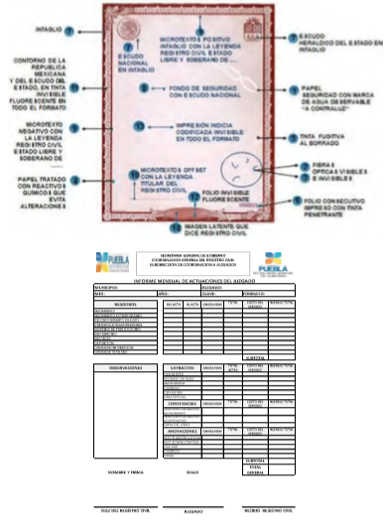
Manual de Procedimientos
Dirección del Registro Civil
Pagina 62 de 74

Slide 64
Manual de Procedimientos
Dirección del Registro Civil
Pagina 63 de 74

Slide 65
Manual de Procedimientos
Dirección del Registro Civil
Pagina 64 de 74

Slide 66
Manual de Procedimientos
Dirección del Registro Civil
Pagina 65 de 74

Slide 67
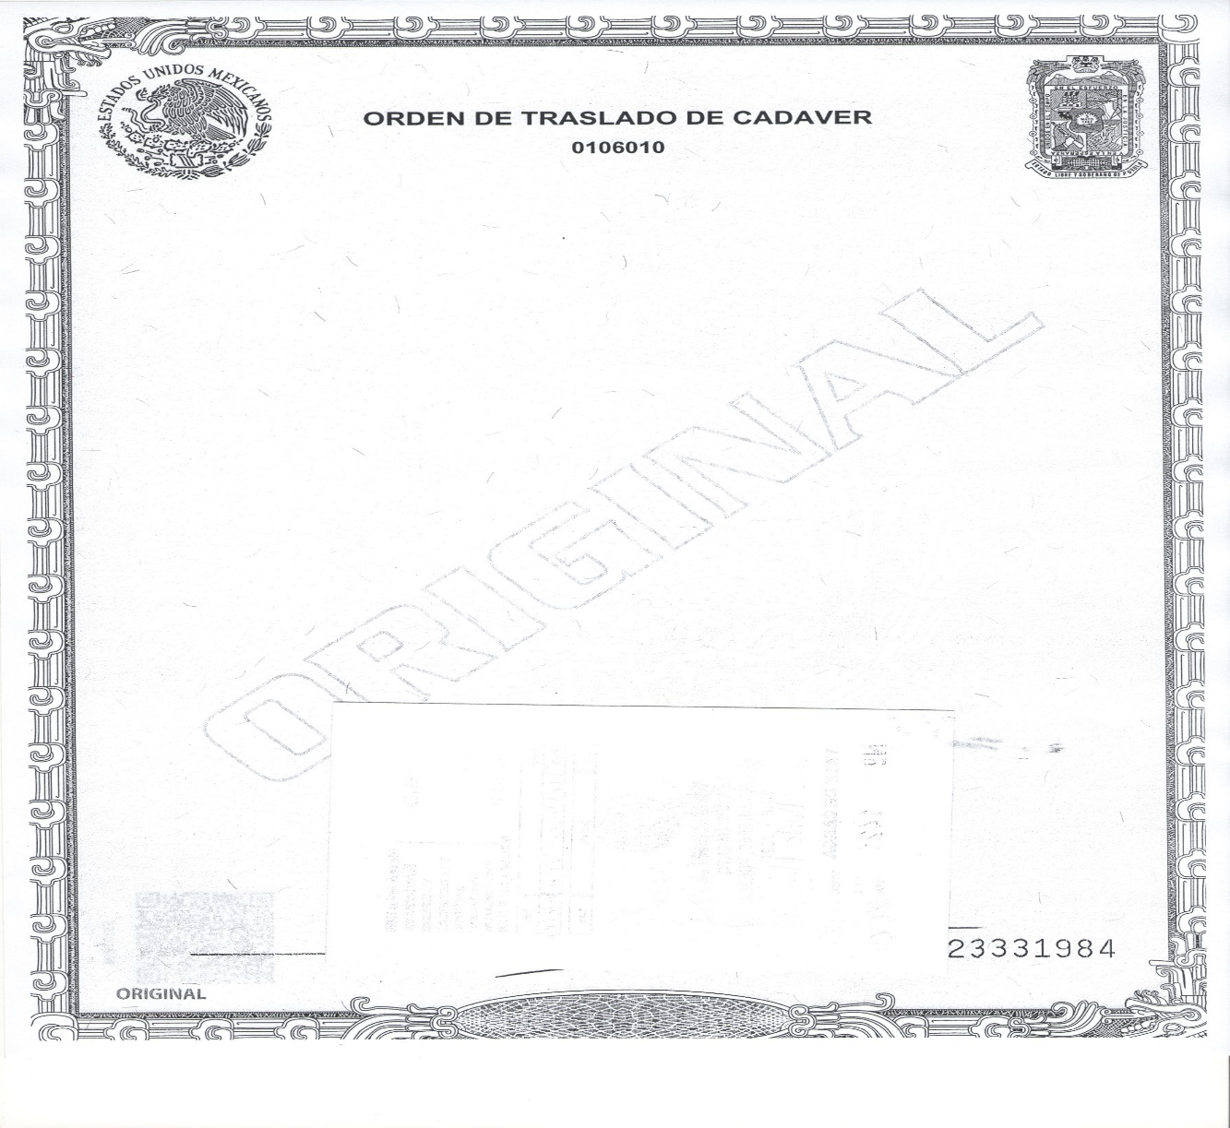
Manual de Procedimientos
Dirección del Registro Civil
Pagina 66 de 74

Slide 68
Manual de Procedimientos
Dirección del Registro Civil
Pagina 67 de 67

Slide 69
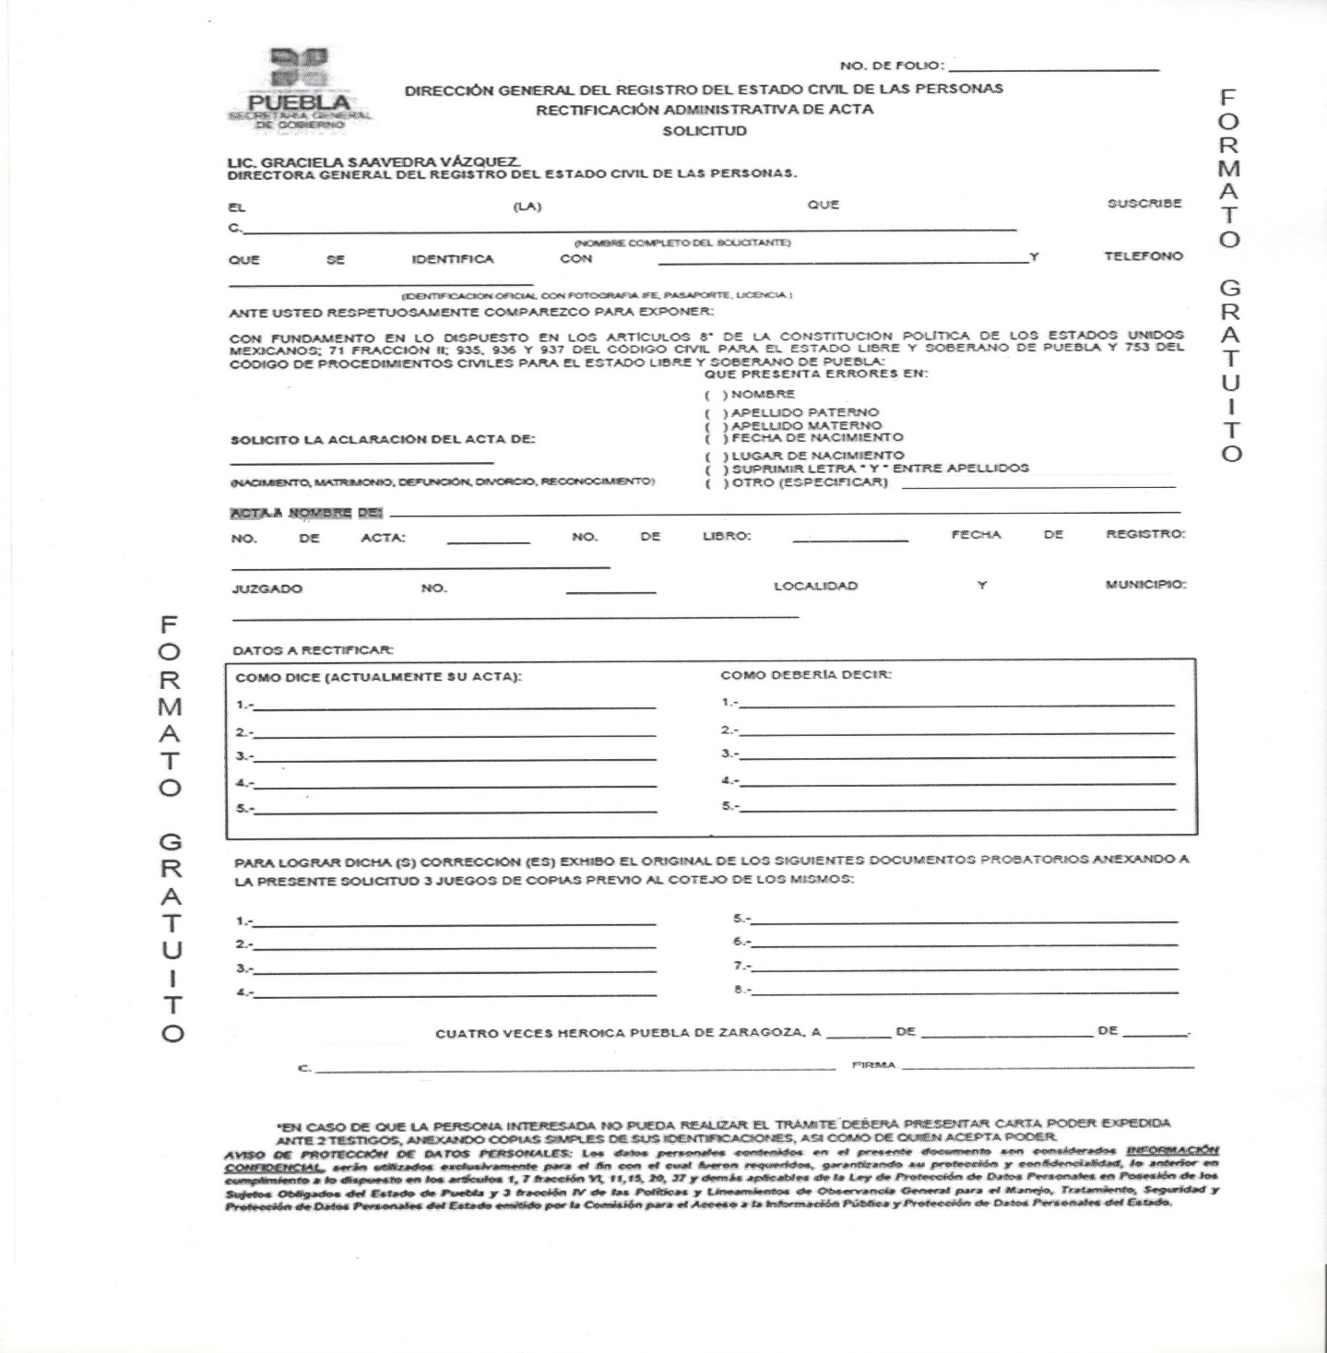
Manual de Procedimientos
Dirección del Registro Civil
Pagina 68 de 74

Slide 70
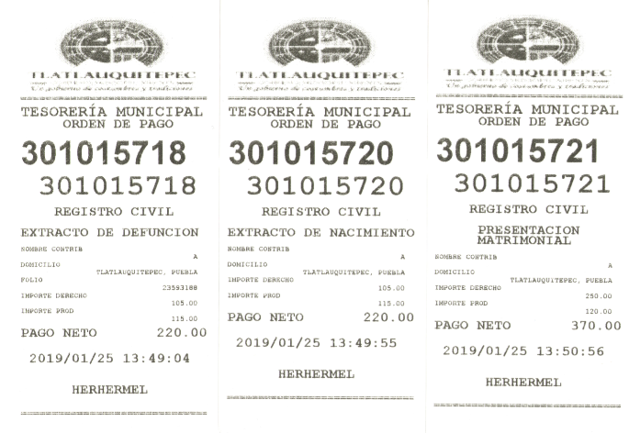
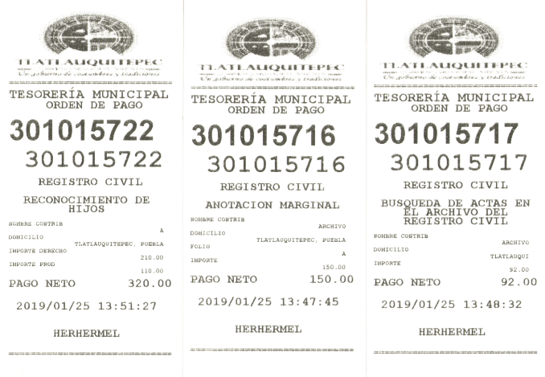
Manual de Procedimientos
Dirección del Registro Civil
Pagina 69 de 74

Slide 71
Manual de Procedimientos
Dirección del Registro Civil
6.
SIMBOLOGIA
Pagina 70 de 74

Slide 72
Manual de Procedimientos
Dirección del Registro Civil
SIMBOLOGÍA UTILIZADA PARA LA ELABORACIÓN DEL DIAGRAMA DE FLUJO DEL PROCEDIMIENTO
El símbolo Terminal indica el INICIO o la TERMINACIÓN DEL FLUJO, puede ser acción o lugar. Es necesario escribir dentro del símbolo la palabra “inicio” o “final”.
Este símbolo representa la operación o la ACTIVIDAD que se lleva a cabo en un procedimiento, describiéndola dentro del símbolo en forma breve y cuidando que el verbo se conjugue en tiempo presente.
El símbolo DOCUMENTO representa cualquier tipo de documento que entre, se utilice, se envíe, se reciba, se genere o salga del procedimiento. Se incluirán las copias que sean utilizadas.
DIRECCIÓN DE FLUJO o línea de unión, conecta los símbolos señalando el orden en que se deben realizar las distintas operaciones.
El símbolo DECISIÓN o ALTERNATIVA, indica un punto dentro del flujo en que son posibles varias alternativas derivadas de una decisión, es decir, en una situación en la que existen opciones y debe elegirse entre alguna de ellas. Este símbolo no se enumerará. Ejemplo: Compra de contado o Compra a crédito.
Pagina 71 de 74

Slide 73
Manual de Procedimientos
Dirección del Registro Civil
Este símbolo representa un ARCHIVO común y corriente de oficina, donde se guarda un documento en forma temporal.
Este símbolo representa un ARCHIVO común y corriente de oficina, donde se guarda un documento en forma permanente.
El CONECTOR representa la conexión o enlace de una parte del diagrama de flujo con otra parte lejana del mismo.
Debe usarse éste símbolo para evitar cruce entre líneas del flujo o para llegar a una mejor distribución de los símbolos.
Cada conector debe identificarse con otro cuyo número sea el mismo (el mismo para el envío que para la recepción).
3
3
(salida)
(entrada)
Pagina 72 de 74

Slide 74
Manual de Procedimientos
Dirección del Registro Civil
Este símbolo representa cuando la información enviada, recibida o generada sea por medios electromagnéticos; se tendrá también que representar cuando sean varias copias en alguna medio magnético, señalando su destino tal y como se señala en el caso de los documentos.
EL CONECTOR DE PÁGINA representa una conexión o enlace con otra hoja diferente, en la que continúa el diagrama de flujo de la documentación o información del mismo procedimiento.
Pagina 73 de 74

Slide 75
MANUAL DE PROCEDIMIENTOS DE LA DIRECCION DEL REGISTRO CIVIL
HOJA DE MODIFICACIONES Y REVISIONES SEMESTRALES
Fecha | Revisó | Modificó | Autorizó
Pagina 74 de 74

